Slide 1
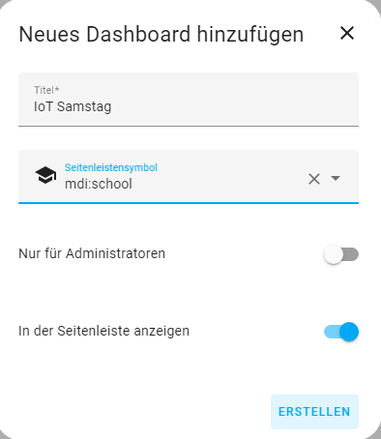
UI-Gestaltung fast ohne Yaml

Slide 2
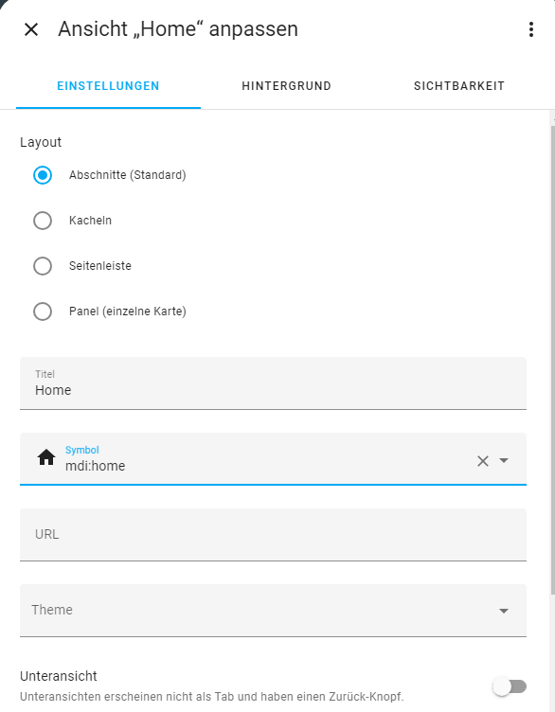
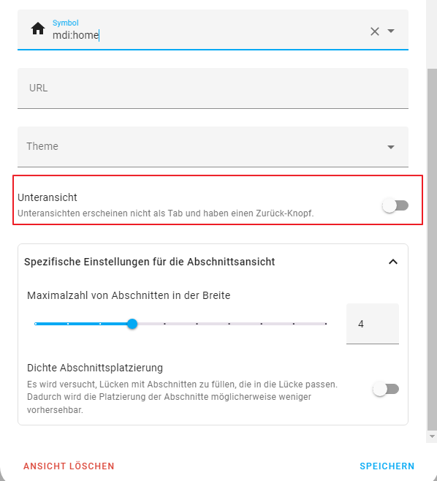
Seit 2024 sind Abschnitte (sections) Standard

Slide 3
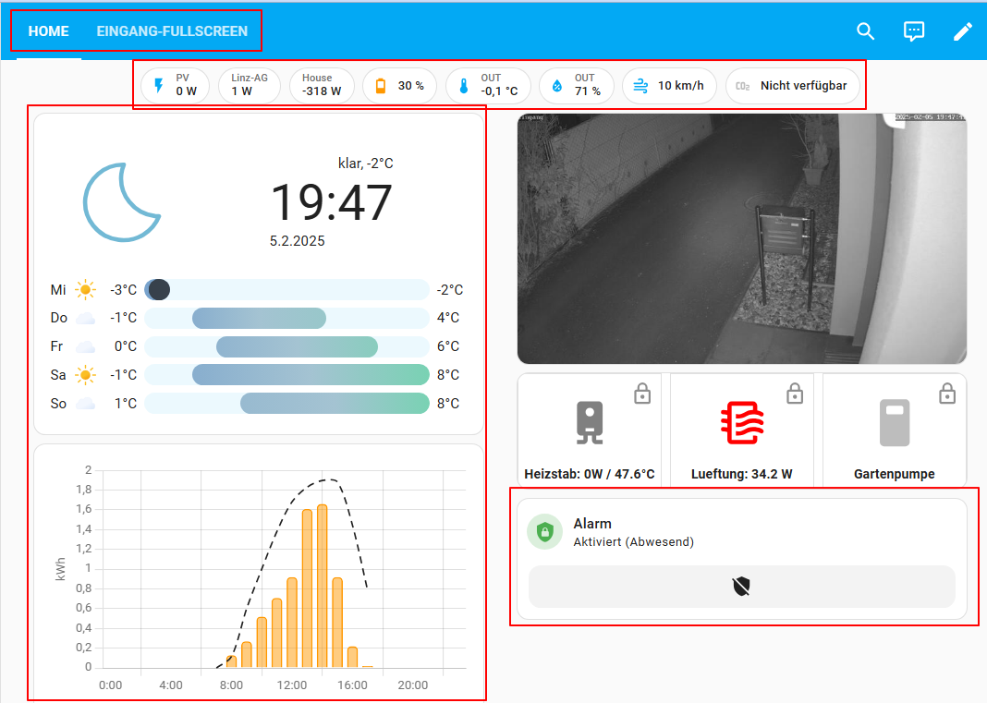
Hierarchie des User-Interfaces
Dashboard mit/ohne Eintrag in Seitenleiste
Views mit Subviews
Badges
Abschnitte
Cards

Slide 4
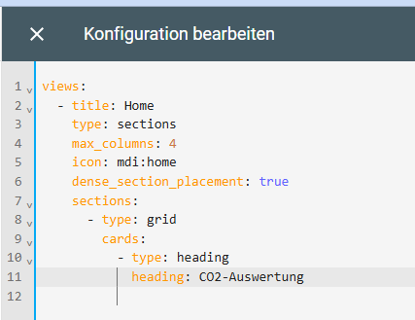
Auch als YAML verfügbar

Slide 5
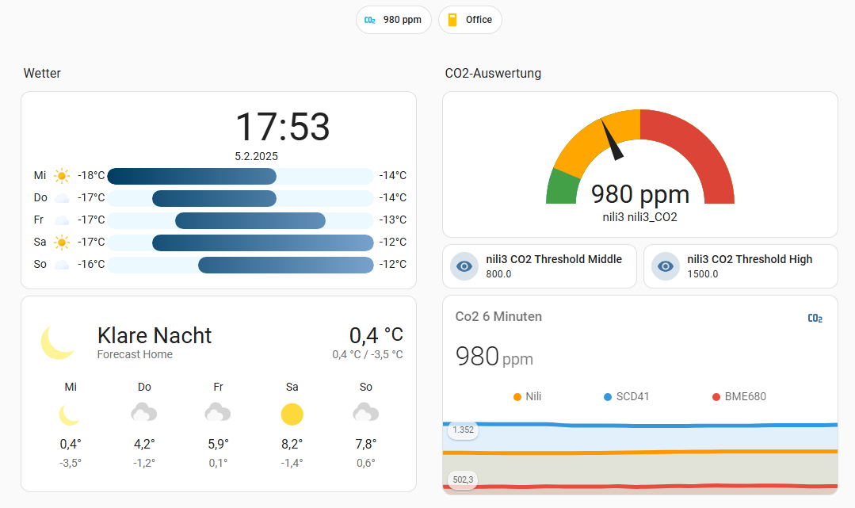
Erste Aufwärmübung

Slide 6
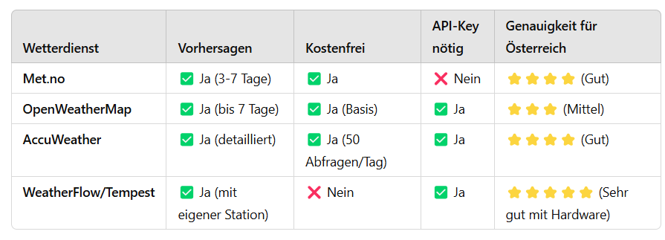
Wetterdienste
GeoSphere Austria (vormal ZAMG) bietet keine Vorhersagen
Daten werden aber tlw. an Met.no geliefert

Slide 7
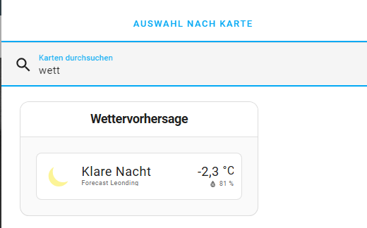
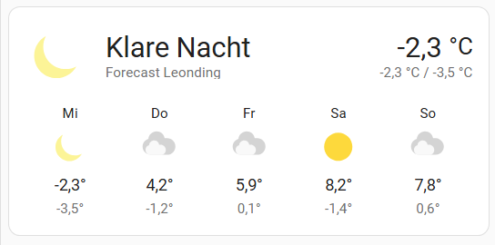
Mit Bordmitteln

Slide 8
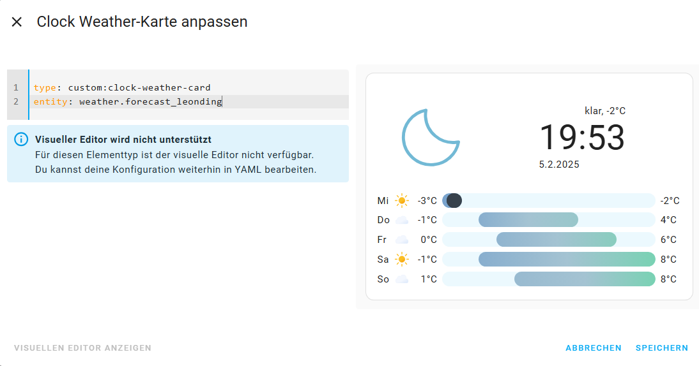
HACS: clock weather card
HACS ist eine unendliche Fundgrube

Slide 9
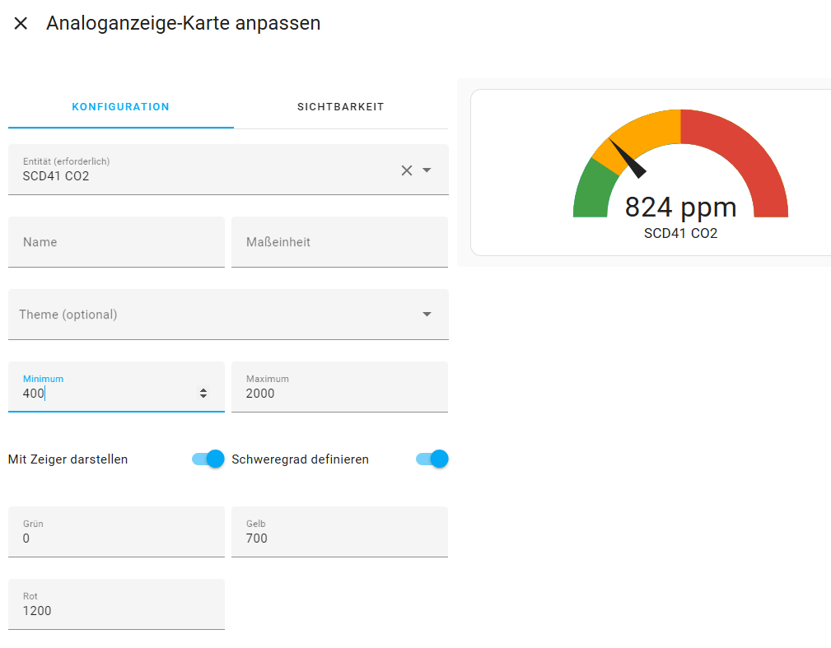
Sensorwerte visualisieren

Slide 10
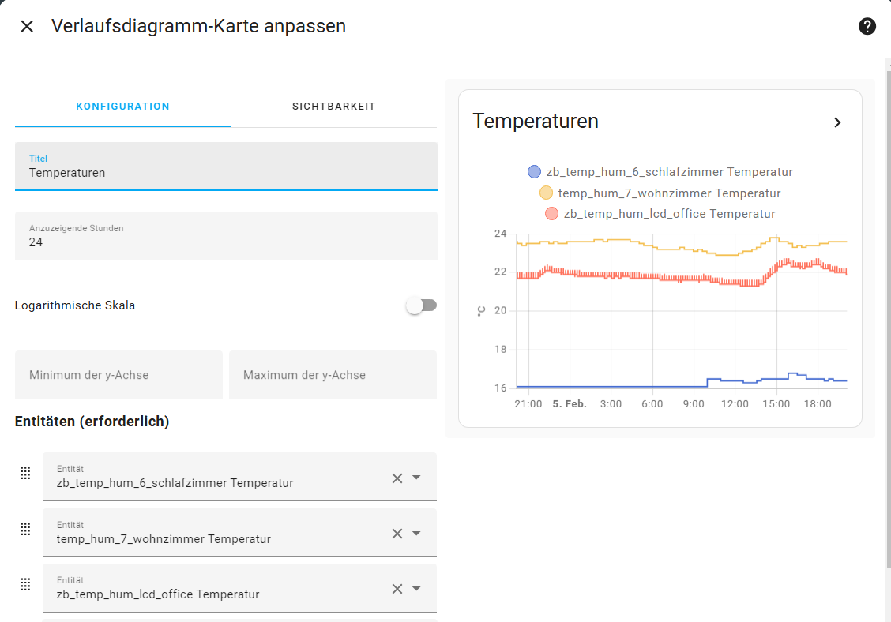
Verläufe

Slide 11
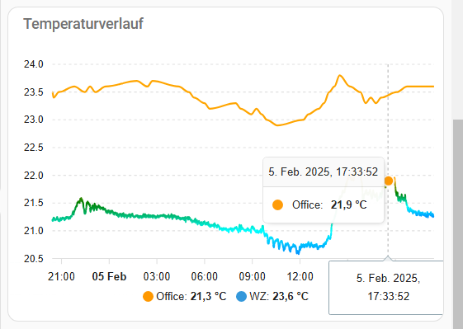
HACS: apex charts card

Slide 12
CO2-Sensoren evaluieren
„Echte“ CO2-Sensoren (Nichtdispersive Infrarot-Sensoren) schicken Infrarotstrahl durch Luftprobe und messen Absorbtion
Aufheizen der Luftprobe ➔ energieintensiv
MH-Z19, SCD41, …
Relativ teuer
MOS-Halbleiter „errechnen“ CO2-Gehalt über Widerstandsänderungen (z.B. BME680)
Widerstandsabhängigkeit nicht nur durch CO2
Andere Gase
Temperatur, Luftfeuchtigkeit, …
Billiger und nicht so stromhungrig
Aufgabe: Vergleich der Messwerte, um Brauchbarkeit von BME680 abzuschätzen
Übung

Slide 13
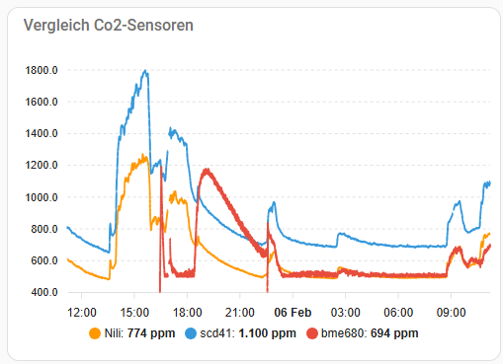
Co2-Sensoren

Slide 14
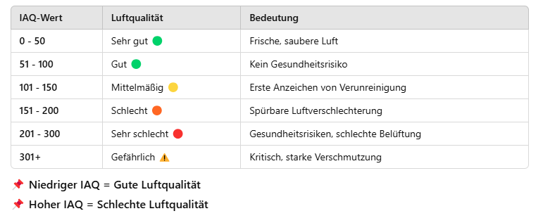
BME680 misst Luftqualität
Misst flüchtige organische Verbindungen (VOCs) und andere Luftschadstoffe
Wäre für Schule vielleicht ein guter Indikator
Indoor Air Quality

Slide 15
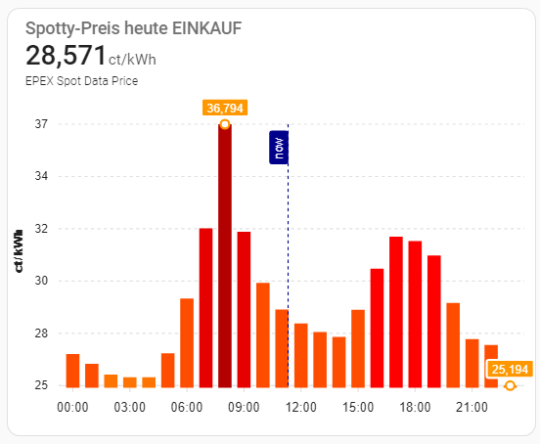
Variablen Strompreis visualisieren
Für manche Besitzer von PV-Anlagen ist ein variabler Einspeisetarif interessant
Der aktuelle Strompreis für Österreich ist im Netz verfügbar (Epex-Preis)
Visualisieren des Strompreises mit dem Verlauf für den aktuellen Tag
Übung

Slide 16
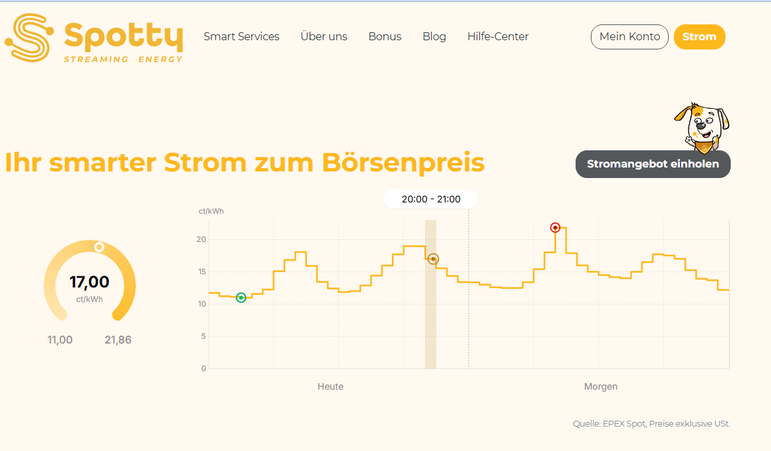
Flexibler Strompreis (z.B. Spotty)
https://www.spottyenergie.at/

Slide 17
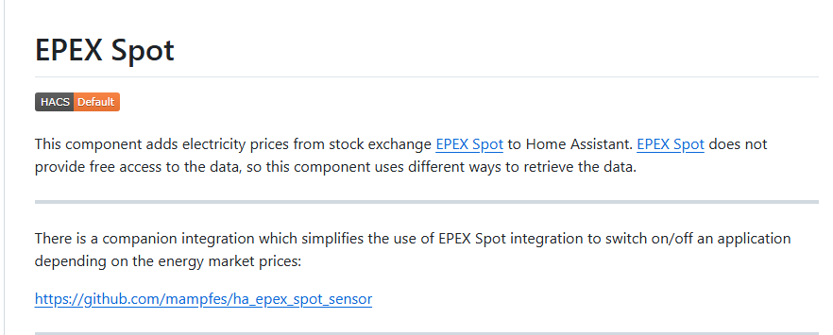
Natürlich wieder HACS
Mit Awattar als Datenlieferant

Slide 18
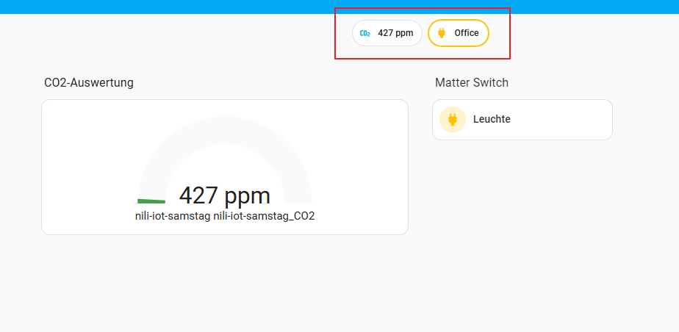
Badges gehören mittlerweile zum Standard
Größe ist leider nicht leicht änderbar

Slide 19
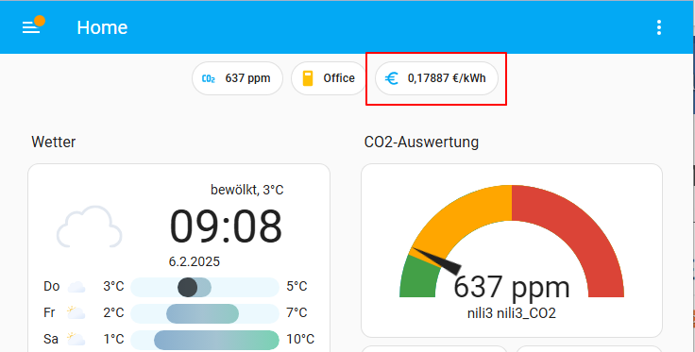
Badge mit aktuellem Epex-Preis
Adaptieren
Statt €/MWh ➔ ct/kWh mit einer Nachkommastelle
Bruttopreis inklusive 7ct Netzgebühr, 1,8ct Spotty-Kosten und 20% Mehrwertsteuer

Slide 20
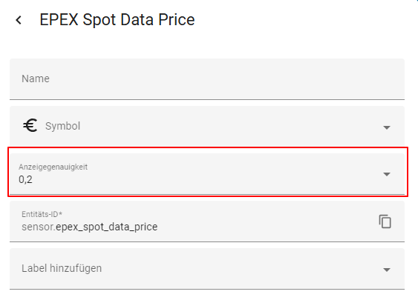
Anzeigegenauigkeit ändern
Shortcut ‚e‘
Entität suchen und in Einstellungen gehen

Slide 21
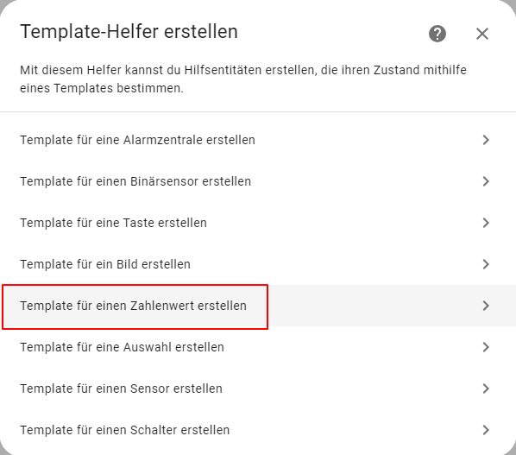
Für mehr Flexibilität ➔ Templates
In Yaml oder als Helper

Slide 22
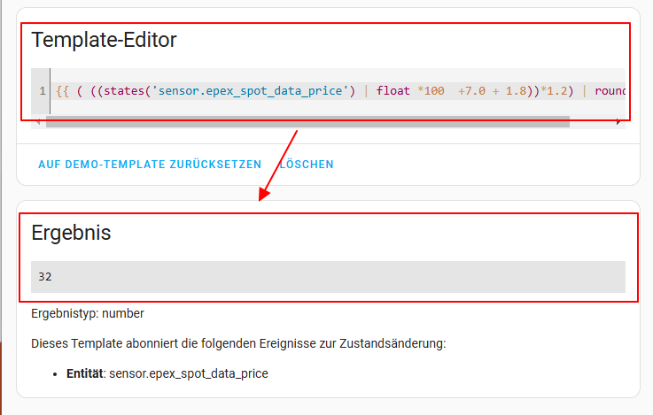
Erste Templates ➔ Flexibilität
Jinja: https://jinja.palletsprojects.com/en/latest/templates/

Slide 23
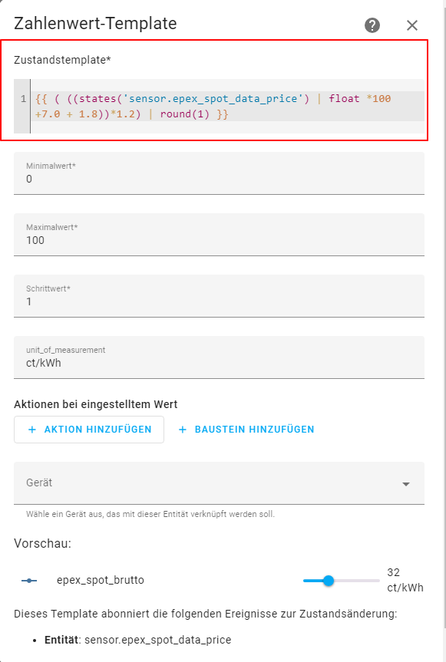
Template-Helper konfigurieren …

Slide 24
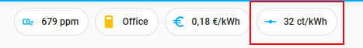
… und als Badge einbinden
Icon nach Belieben anpassen

Slide 25
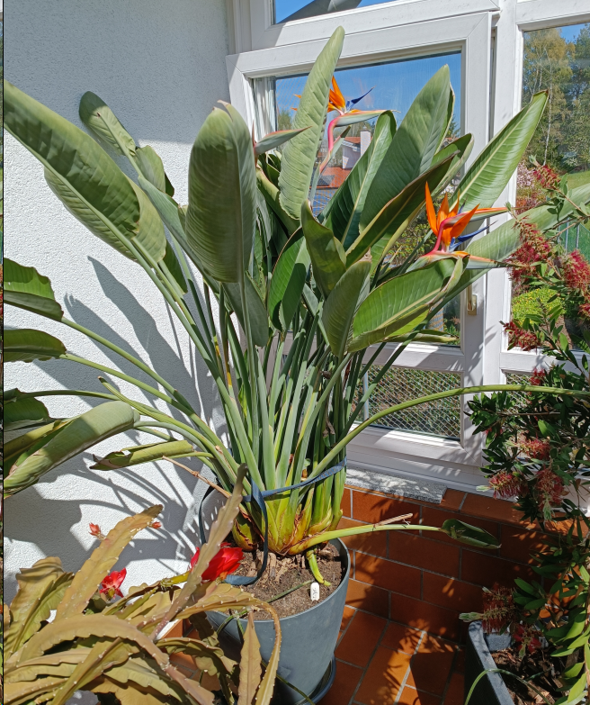
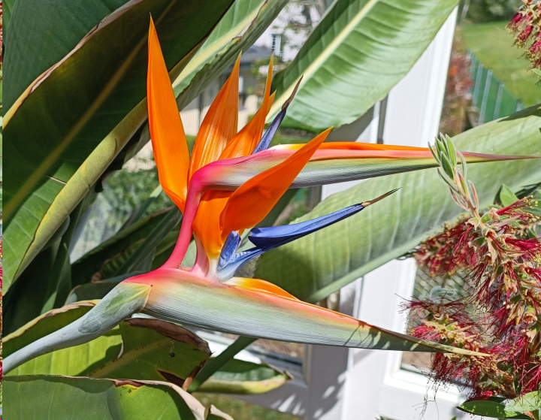
Der grüne Daumen

Slide 26

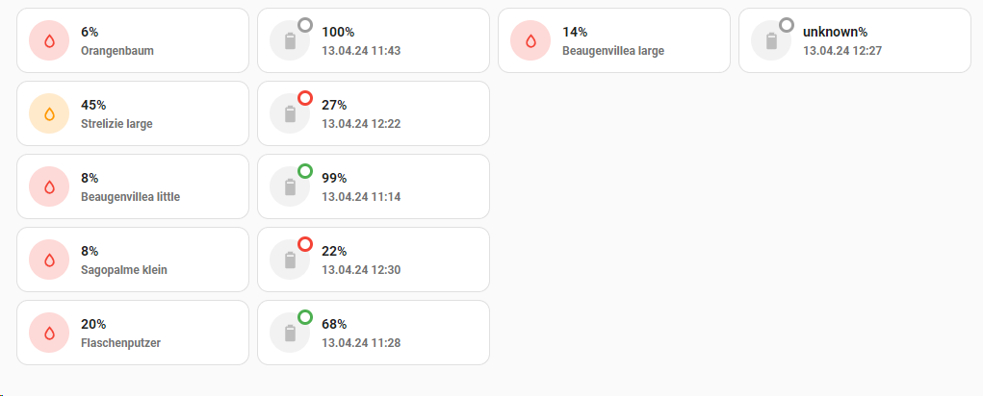
Blick auf Werte aus Wintergarten
MiFlora BLE-Sensoren
ESPHome Bluetooth-Proxy
Batteriepfleger

Slide 27
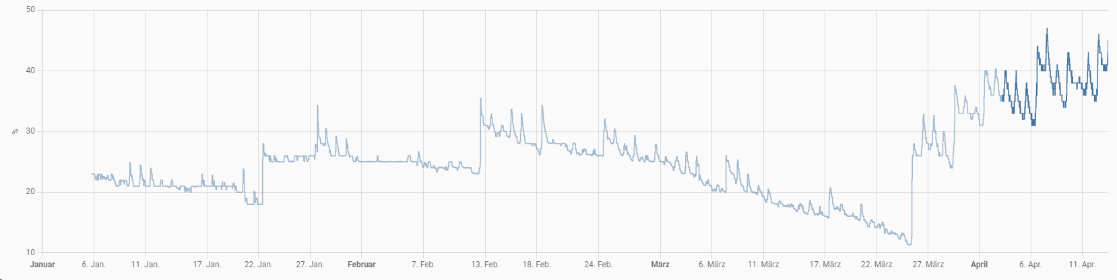
Feuchtigkeitsverlauf Strelizie
Seit einiger Zeit werden Sensordaten auch für längere Zeit gespeichert
InfluxDB und Grafana nur mehr für Spezialfälle

Slide 28
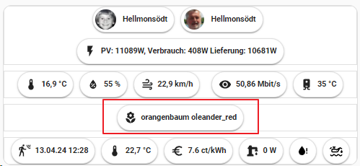
Benachrichtigung auf Hauptseite

Slide 29
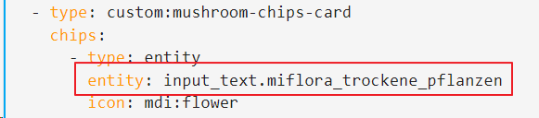
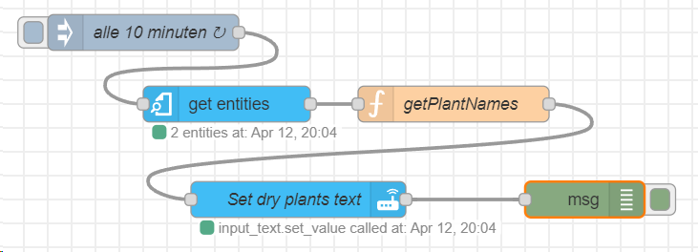
Trockene Pflanzen signalisieren
Text aufbereiten über NodeRed

Slide 30
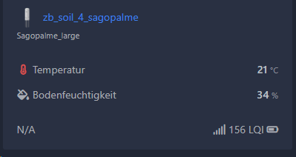
Alternative Zigbee

Slide 31
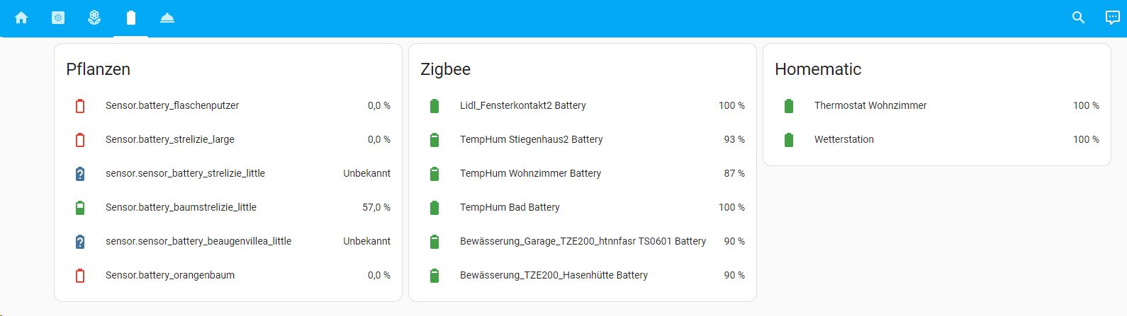
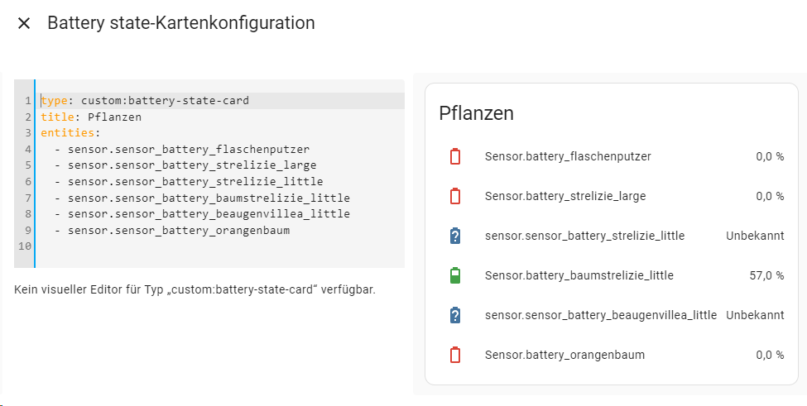
Batteriemanagement battery-state-card

Slide 32
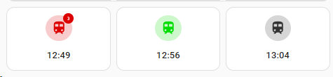
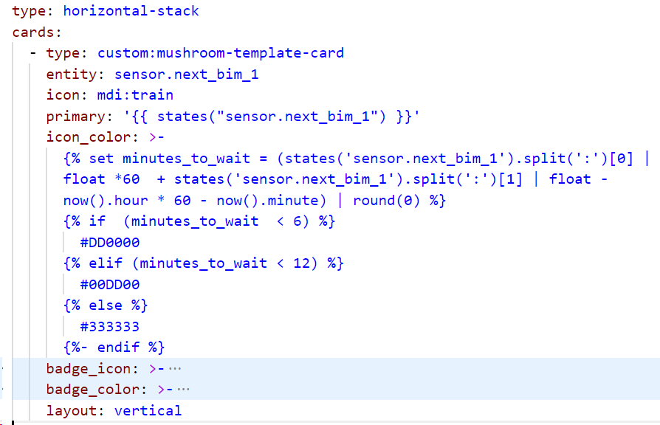
Aus vorjährigem Seminar - BimAbfahrt

Slide 33
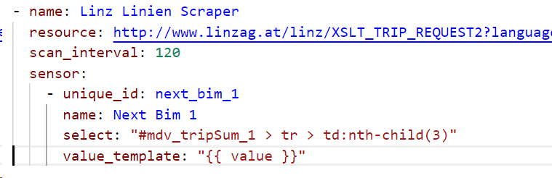
Minutes2Wait - Multiscrape
https://www.linzag.at/linz/XSLT_TRIP_REQUEST2?language=de&name_origin=leonding%20poststra%C3%9Fe&type_origin=stop&name_destination=hauptbahnhof&type_destination=stop&sessionID=0

Slide 34
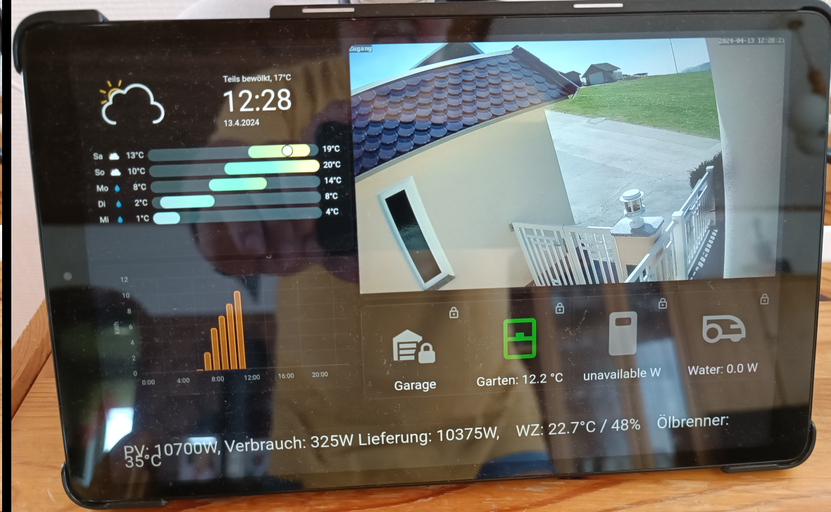
Tablet

Slide 35
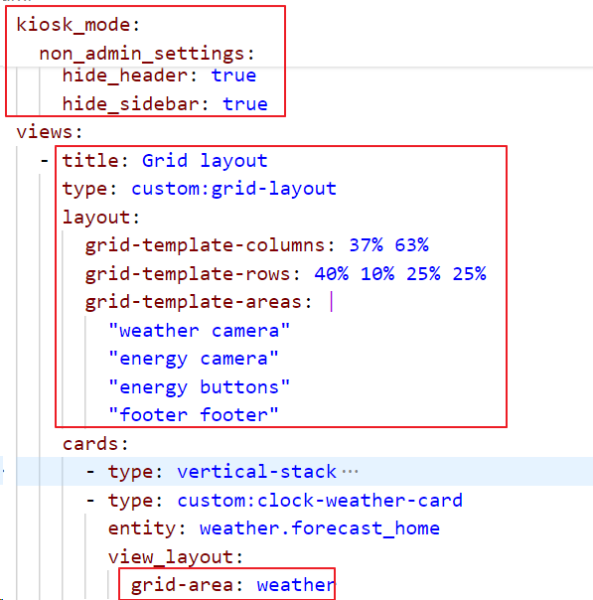
Fixes Layout ➔ grid-layout

